Slide 1
FI参数调优和维优经验分享
Author/ Email: Author's name/Author's email
Version: V1.0(20YYMMDD)

Slide 2
目录
常见问题27例
FI使用禁止操作项
FI必调优参数

Slide 3
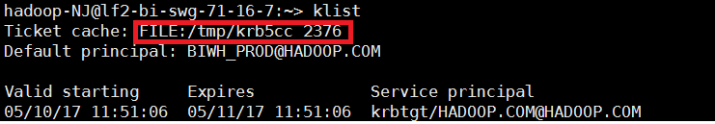
1.为什么1个操作系统账号只能初始化1个FI账号
网关机
FI Kerberse server
FI 各种服务
os用户A登录
在.profile或者.bashrc中执行kinit –kt FI用户秘钥文件 FI用户名
鉴权
鉴权成功
如果在该os账号下，初始化其它FI账号，鉴权cache被改变，所有对服务端的操作，都变成FI新账号
鉴权信息缓存到 /tmp/krb5cc**
执行各种服务的命令， 鉴权缓存有效，则直接访问服务
OS账号:FI账号 可以是 N:1，绝对不能是1：N，建议是1:1

Slide 4
2.FI账号有效期是1天，怎么保证账号不过期
TCC/xshell登录
网关机
os用户A手动登录登录
初始化系统文件(含 /etc/profile)
初始化用户文件(含 .profile, .bashc等)
在.profile或者.bashrc中执行kinit –kt FI用户秘钥文件 FI用户名
刷新了用户有效期

Slide 5
3.我初始化了错误的FI用户，怎么救急？
1.执行 kdestroy 命令， 删除本地缓存。
2.立即退出网关机 ，再进去一遍，如果在初始化文件中登录FI，会自动再生成新的本地鉴权缓存。

Slide 6
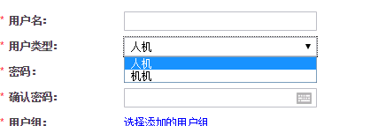
4. 人机账号、机机账号能不能相互代替?
FI web界面有2类账号
 | 初始化时，需要输入密码 | 密码需要3个月修改一次 | 能访问web portal | 能访问FI里面的服务 | 每24小时，需要重新初始化鉴权
人机账号 | Y | Y | Y | Y | Y
机机账号 | N | N | N | Y | Y
人机账号密码过期不修改，会导致使用这个用户的业务停止工作。
后台服务，必须用 “机机账号”。
登录FI web界面，必须用”人机账号”

Slide 7
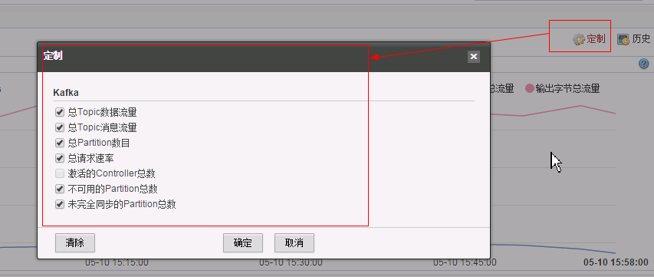
5. FI web portal监控数据为什么选不了?
对每个服务，FI C30最多同时选择5个监控项； FI C60最多同时选择6个监控项。
解决方法：去掉已选的，勾选你想要的

Slide 8
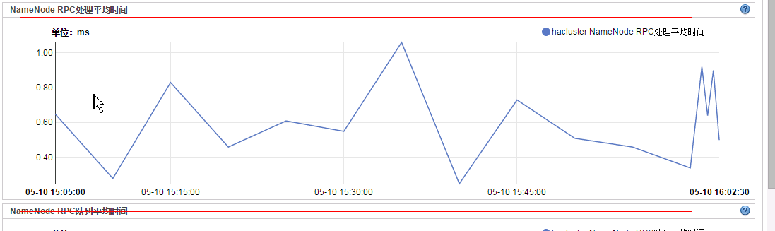
6.Web界面监控指标为什么忽高忽低?
刚打开一个服务的页面时，页面呈现的是每5分钟这个点的采样数据，只能近似反映集群的服务状态。见红色方框内的数据
打开页面后，停在该页面，后面的监控数据按1分钟显示，所以明显比红色方框数据更真实。如果刷新页面，按1分钟的监控就没有了，恢复显示每5分钟的数据。

Slide 9
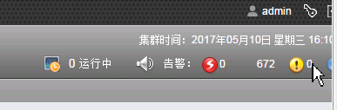
7.Web界面老是发出滴滴告警声音，烦，怎么消除
环境出现告警时，处理过程中， 页面滴滴响，烦啊。
点击红色框的喇叭，关闭声音。

Slide 10
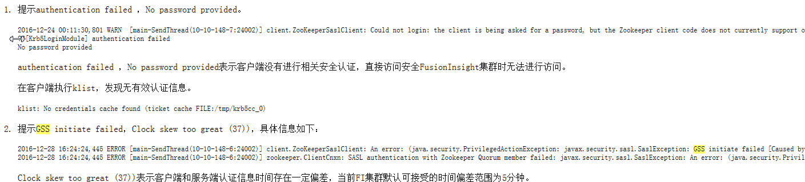
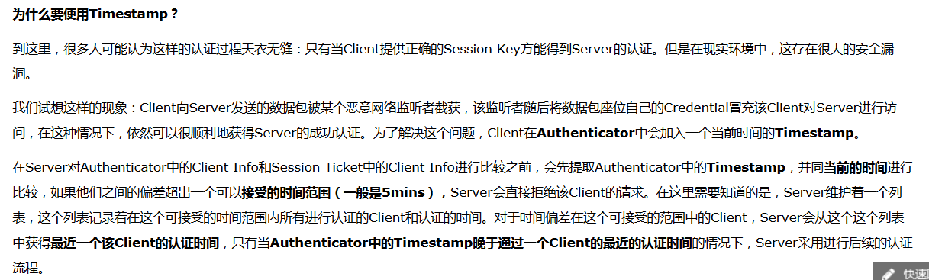
8.网关机和FI集群的时钟为什么要对齐？
网关机时钟和FI集群时钟相差超过5分钟，从网关机 访问集群时就会报如下错误
为了防止Kerberos协议被攻击，添加了时间校验。详情见http://blog.csdn.net/wulantian/article/details/42418231

Slide 11
9.hadoop fs –ls 命令为什么报内存不够？
一般是hadoop fs –ls 报内存不够,通常返回结果超过4万条，就报错。对于命令行默认内存128M。
解决方法：C30 hadoop命令前加如下红色参数
GC_PROFILE="custom" GC_OPTS="-Xmx2000M“ hadoop **
C60 :
export HADOOP_CLIENT_OPTS=“ –Xmx1G”
其它命令
C30 GC_PROFILE取值 | 实际设置为
为空 | medium | 内存配置在$FI_CLIENT/HDFS/hadoop/etc/hadoop/gc-opts.sh
high | 每种服务一个内存配置
medium | 每种服务一个内存配置
low | 每种服务一个内存配置
custom | 自定义。

Slide 12
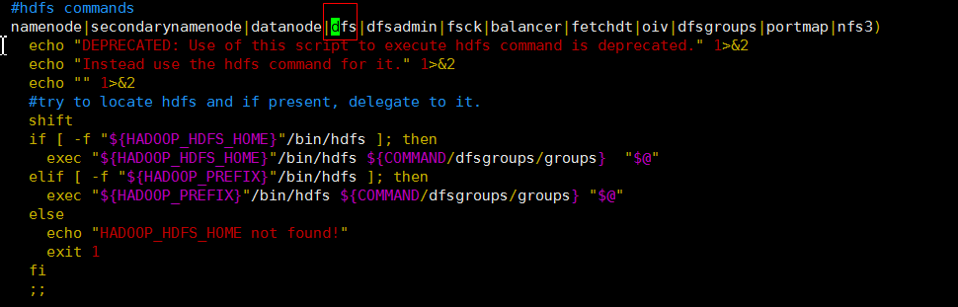
10.为什么有人用hadoop命令，有人用hdfs命令
有人用hadoop fs –ls , 有人用hdfs dfs –ls ，有人用hadoop dfs -ls。
hadoop dfs 最终调用了hdfs dfs –ls ， 见 $FI_CLIENT/ HDFS/hadoop/bin/hadoop
hadoop fs
hadoop 文件系统定义一套接口（使用hadoop fs），有多种实现方式可选。 hdfs是其中一种实现方式,可以用hdfs 命令操作 。
Amazon S3
hdfs

Slide 13
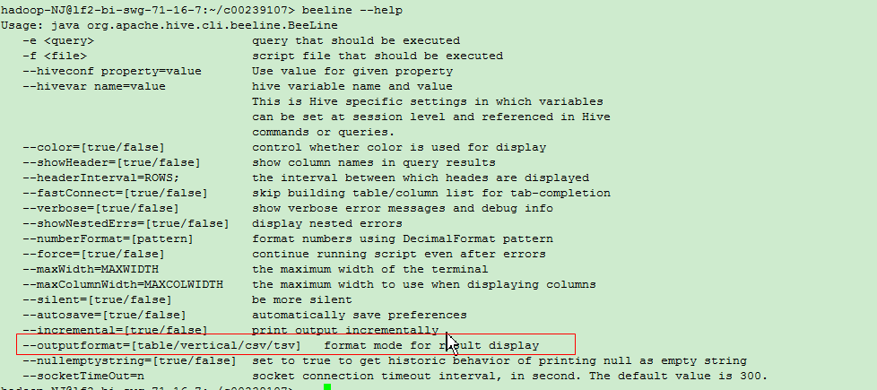
11 为什么beeline命令输出结果粘贴到excel中不能自动分列
beeline 的参数 –outputformat 表示输出结果的格式， 选择tsv，输出结果粘贴到excel中自动成列了

Slide 14
12.为什么beeline查询的结果，列数不够
宽度不够，把maxWidth参数搞大点

Slide 15
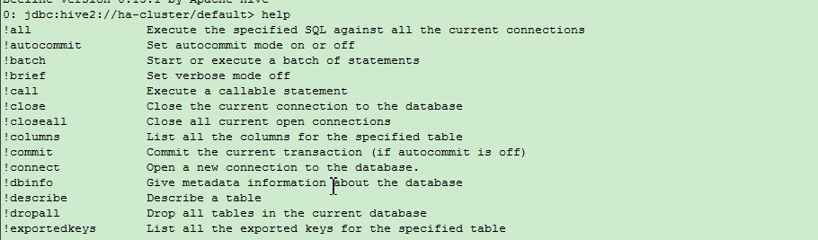
13. 为什么beeline用exit退不出来
进去beeline后，敲 help，显示支持的命令。
命令以！开头都表示beeline支持的命令，如果不以！开头，则认为是sql语句。
正确的退出命令是 !quit, 写成!q也被理解为!quit来执行。

Slide 16
14.我的sql绝对正确，为什么老是编译报错
如确定sql正确，删掉 ；前后的空格，再执行。
语法编译器有时处理空格时 确实有点问题。

Slide 17
15.我的SQL错在哪里了？
超长的SQL怎么验证功能是否正确？
Insert into table_a
Select *
From (
select * from t2
left outer join t3
on(t2.a=t3.a)
) t1 where c=‘*’
最笨的方法，把每步的结果存到一个表中，一步步检查
1.
create table tmp1 as
select * from t2
left outer join t3
on(t2.a=t3.a)
2
Insert into table_a
Select *
From tmp1 where c=‘*’

Slide 18
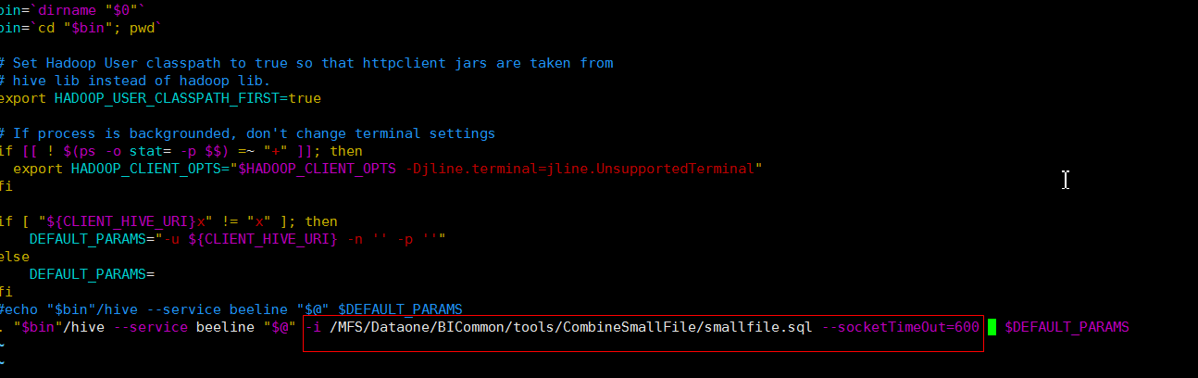
16.进入beeline 默认开启某个参数，如何搞？
客户单提交命令时，参数优先级为 客户端配置 > FI web界面上的配置
客户端配置在 $FI_CLIENT/HDFS/hadoop/etc/hadoop 下， 用 grep “参数名” * 查找，然后修改。
如果客户端没有，FI WEB界面有，就在FI WEB界面修改。
如果两个地方都没有， 就用修改$fi_client/Hive/Beeline/bin/beeline命令，添加-i参数，在beeline首次进入时，自动执行一串命令

Slide 19
17.为什么从hive中drop表后，还要到hdfs删除目录
Hive有2种表：管理表和外表
管理表：创建时不加 external
外表: 创建时加external
管理表：drop table时，hive会自动从hdfs删除目录。
外表： drop table时，hdfs目录依然存在
表有千千万，谁有空辨别是哪种？ 归一大法就是：hdfs删除一次, hive中drop一次

Slide 20
18.为什么我明明是这个数据库或者表的owner，确无法修改这个表
表的hdfs存储路径是 /a/b/table_name/，必须保证路径b的onwer是你这个用户(该用户是表的上一级hdfs的owner)，且表的owner也是该用户，否则，即使hive付给你再大的权限，都无法修改这个表，而且也无法新建表。
本来内表，hive会自动管理hdfs的权限。可是我们建立的外表，会折腾一把hdfs的目录，改来改去，外表hdfs目录权限就有问题了。

Slide 21
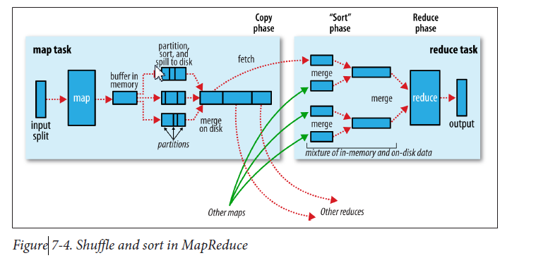
19.为什么不让用distinct
在reduce阶段，容易导致数据倾斜到1个reduce上去。使得计算时间非常长。
当数据量小时，情况不明显(对应业务刚上线);数据量大时，数据倾斜就出来了(对应业务发展期)。
少挖坑，多种树。

Slide 22
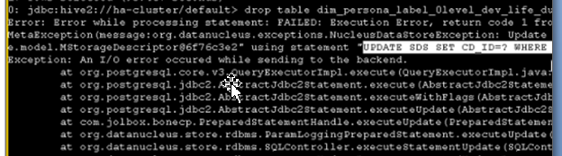
20.为什么这个表无法drop?
该表有动态分区，动态分区名有乱码。drop table时，要根据分区名去删除分区，乱码分区字符集编码对不上，无法删除。
需要手动到hive的元数据库中手动删除。

Slide 23
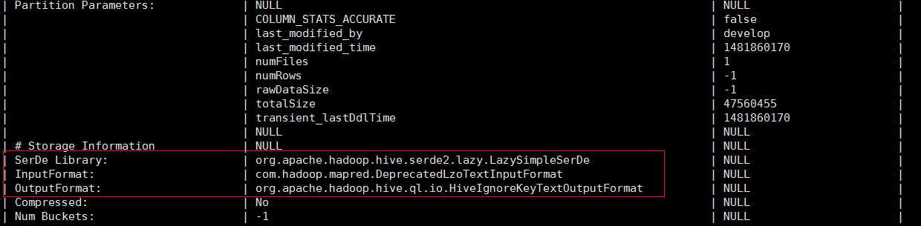
21.数据明明放到表对应的hdfs目录上，为什么查不出来?
表定义的格式 和数据的实际格式不匹配，所以读不出来
变更表的存储格式，需要同时修改 InputFormat, OutputForma , SerDe
例如，desc formatted ods_dev_cloud_folder_app_view_dm partition(pt_d='20161214')
alter table ods_dev_cloud_folder_app_view_dm set SerDe 'org.apache.hadoop.hive.serde2.lazy.LazySimpleSerDe';
alter table ods_dev_cloud_folder_app_view_dm partition(pt_d=20161214) set SerDe 'org.apache.hadoop.hive.serde2.lazy.LazySimpleSerDe';
alter table ods_dev_cloud_folder_app_view_dm partition(pt_d=20161215) set SerDe 'org.apache.hadoop.hive.serde2.lazy.LazySimpleSerDe';

Slide 24
22.为什么一个任务有人叫application_***，有人叫 job_***
一个SQL 真正提交到yarn后，yarn分配到执行引擎上去执行。
在不同模块上，有不同的叫法。都是指一个东西。
Yarn
在yarn侧，对每个执行认为叫application_***
执行引擎mapreduce
在yarn侧，对每个执行认为叫job_***
执行引擎spark

Slide 25
23.为什么不能用load data [local] inpath /a/b into table table_name
提交命令执行后， 如果客户端断开，任务在服务器上不会主动立即结束(结束时间不可控)。 该命令也不产生jobid，无法从客户端主动结束。当再次执行该命令，上一条命令和当前提交的命令可能同时在执行，就会导致表中数据翻倍。
如果一定要用，则要加overwrite
load data [local] inpath /a/b overwrite into table table_name

Slide 26
24.为什么yarn application –list会显示 Failing over to
主备机制，每个点分配一个id，客户端连接时，先连接最小的id，失败，再连接大的id。 如果恰巧，主机在小id上，则不会报这个错误；主机在大id上，就报这个信息(不是错误)

Slide 27
25.为什么hdfs文件有权限看见，但是无法下载、读取
文件写进程挂死，不关闭。导致可以看见文件名，但是不可以实际去读写。
hdfs ckfs /usr/ddd/文件名 ， 报文件正在写。
从hdfs web界面，下载该文件失败。
强制去掉写锁:
hdfs debug recoverLease [-path <path>] [-retries <num-retries>]

Slide 28
26.为什么hdfs删除数据后，可用容量没下降?
hdfs dfs –rm *** ， 用此命令删除数据后，数据先到垃圾站，约12小时后，数据会从垃圾站自动被清除。
垃圾回收站在 /user/FI用户名/.Trash
hdfs dfs –rm -skipTrash ***，可以直接删除，不进入回收站，但是，不建议这样做。

Slide 29
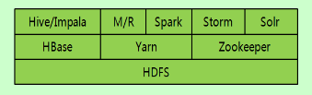
27.什么是网关机
网关机：安装了FI客户端的机器，都可以叫网关机。
使用FI客户端可以不需要编程，直接访问FI的服务。
FI管理节点
(启停，获取日志)
网关机(安装FI客户端，访问FI服务)
FI web portal
(启停，扩容，监控)
实现接口的代码
(特定功能)

Slide 30
FI使用禁止操作项
1 | 禁止配置DNS
2 | 禁止开启防火墙
3 | 文件数超过1.5亿，禁止执行hdfs balance
4 | 禁止勾选或者取消 Cluster Admin Operations
6 | C30和C60禁止任何业务在保存修改参数时，勾选如下项”重启服务”
7 | C30和C60禁止任何业务在重启业务时，勾选如下项“Restart all the associated services”
8 | 禁止打开hdfs如下日志级别

Slide 31
禁止配置DNS
FI部件之间连接采用IPC方式连接， IPC用主机名来做网络连接。
主机名到IP的解析关系配置在：
/etc/nsswitch.conf
"hosts: files dns"
files：是指在文件/etx/hosts中查询是否有对应的hostname主机名称解析;
dns：是指通过 DNS服务器来解析。
"hosts: files dns" 是先通过文件解析，如果找不到，才再搜索DNS服务器解析。 "hosts: dns files" 是先通过搜索DNS来解析，如果找不到，才通过文件解析。
如果先去DNS，且DSN配置多级查找，转换过程就很漫长。
解决方法：
cat /etc/resolv.conf 内容要为空，否则整个集群健康状态时好时坏。

Slide 32
禁止开启防火墙
FI的监控端口， Yarn AM节点的服务端口是动态生成，处于LISTEN状态。 启动防火墙，动态端口没法在里面配置。集群状态时好时坏，会误告警
解决方法：
cd /etc/sysconfig
rcSuSEfirewall2 status
如果运行，则停止
rcSuSEfirewall2 stop

Slide 33

文件数超过1.5亿，禁止执行hdfs balance
当hdfs文件数在1.6亿时，在namenode内存约100G。执行全hdfs datanode的 hdfs balance，namenode会被撑爆。然后瘫痪。

Slide 34
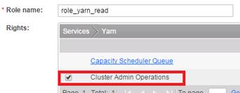
禁止勾选或者取消 Cluster Admin Operations
创建用户角色时，选中和取消这个权限，都会导致yarn延迟重启。在C30中， yarn超过2个小时才重启；在C60中yarn在2小时内重启

Slide 35
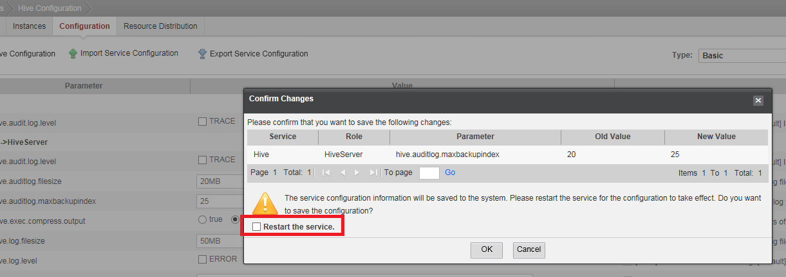
C30和C60禁止任何业务在保存修改参数时，勾选如下项”重启服务”
勾选此项，重启服务范围不可控。
关联的业务要重启，与之无关但是配置失效的业务也要重启。

Slide 36
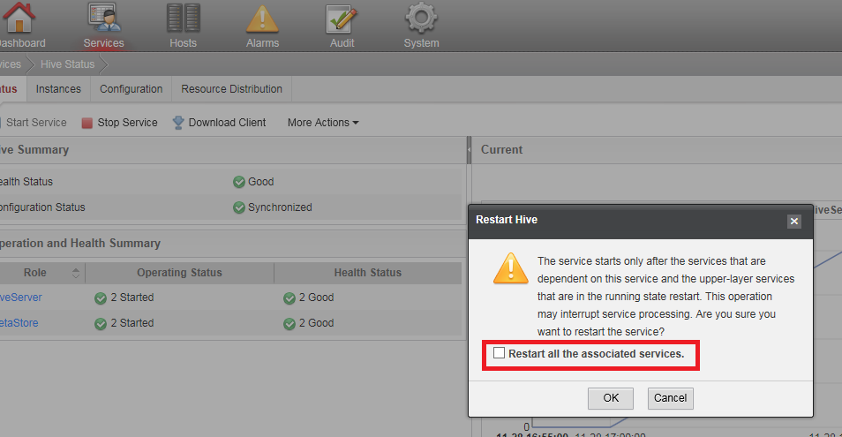
C30和C60禁止任何业务在重启业务时，勾选如下项“Restart all the associated services”
关联范围不可控

Slide 37
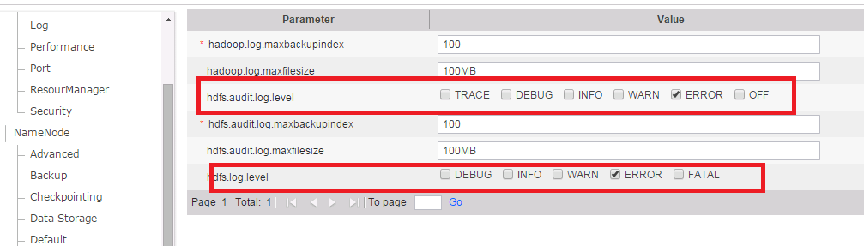
禁止打开hdfs如下日志级别
Hdfs写日志，会降低10%的性能。
写了日志，数据太多，你也看不懂。如非专家要求，日志级别只准保持在ERROR。

Slide 38
必调优参数

